Slide 1
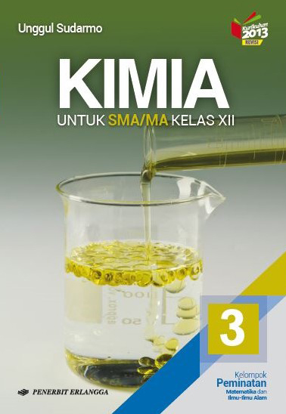
MEDIA MENGAJAR
KIMIA
3
Untuk SMA/MA Kelas XII

Slide 2

BAB 3
Unsur-unsur Golongan Utama (Gas Mulia, Halogen, Alkali, dan Alkali Tanah)
www.shutterstock.com/Toranote

Slide 3
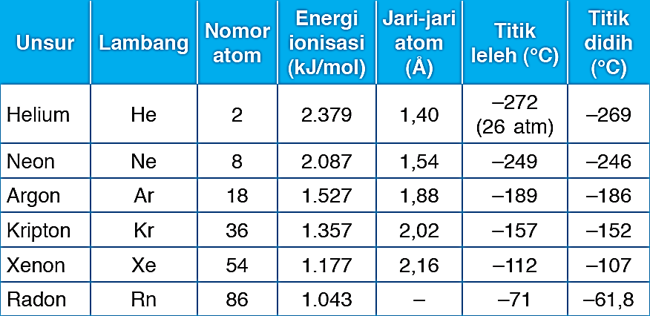
GAS MULIA
Gas mulia di dalam sistem periodik unsur terdapat pada golongan VIIIA atau golongan 0 (nol). Sifat umum gas mulia :

Slide 4
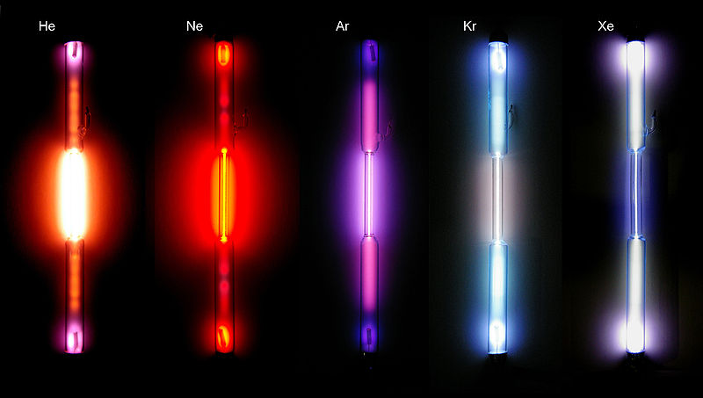
Tabung yag berisi gas mulia
https://id.wikipedia.org/Alchemist-hp

Slide 5
Faktor yang mempengaruhi kestabilan gas mulia :
Konfigurasi elektron gas mulia (kecuali He) berakhir pada ns² np⁶. Konfigurasi tersebut merupakan konfigurasi elektron yang stabil karena semua elektron pada subkulitnya sudah berpasangan.
Energi ionisasi yang tinggi menyebabkan gas mulia sukar membentuk ion positif.
Afinitas elektron yang rendah menyebabkan gas mulia tidak dapat mengikat elektron untuk menjadi ion negatif.

Slide 6

Sumber utama halogen adalah laut
Pemanfaatan gas mulia pada industri :
Helium digunakan sebagai pengisi balon gas
Neon digunakan sebagai gas pengisi lampu dan memberikan warna merah yang terang.
Argon digunakan untuk atmosfer pengelasan logam.
Kripton dan xenon digunakan untuk mengisi lampu iklan yang berwarna-warni.
Campuran 10% Xe, 89% Ar, dan 1% F₂ digunakan sebagai lampu emisi untuk menghasilkan sinar laser.
www.shutterstock.com /irina Kiyuchnikova

Slide 7
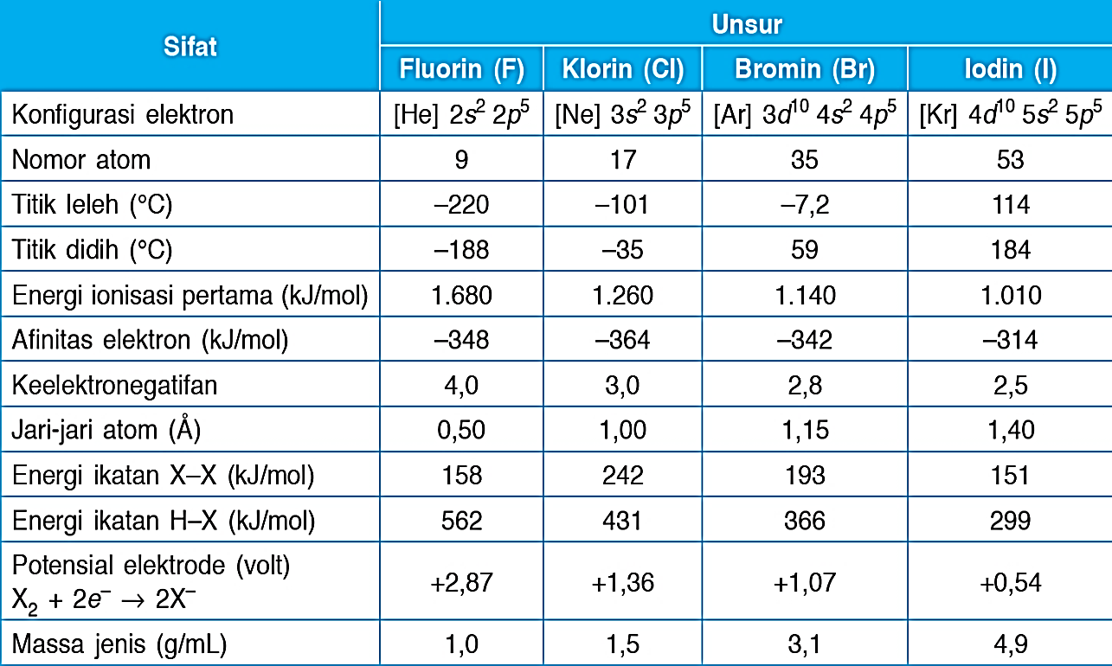
HALOGEN
Halogen merupakan unsur yang sangat reaktif. Dalam sistem periodik unsur, halogen terdapat pada golongan VIIA atau golongan 17. Unsur-unsur halogen meliputi fluorin, klorin, bromin, iodin, dan astatin. Sifat fisis halogen
Dokumen Penerbit

Slide 8
Berdasarkan sifat-sifat fisis tersebut, dapat dijelaskan beberapa hal berikut.
Konfigurasi elektron valensi halogen adalah ns² np⁵
Dari F ke At titik didih dan titik lelehnya semakin tinggi
Energi ionisasi halogen tinggi
Afinitas elektron yang tinggi
Energi disosiasi ikatan
semua halogen merupakan oksidator dan mempunyai kecenderungan daya oksidasi, yaitu F₂ > Cl₂ > Br₂ > I₂.

Slide 9
Pemanfaatan Halogen pada industri
Fluorin. Senyawa fluorokarbon lebih banyak dimanfaatkan, misalnya tetrafluoroetena (teflon) untuk plastik, freon (CCl₂F₂, CClF₃) untuk cairan pendingin dan propelan.
Klorin. Klorin banyak digunakan untuk menyintesis senyawa-senyawa kimia, misalnya plastik. Senyawa klorin, terutama senyawa oksi, misalnya kaporit (Ca(ClO)₂) dan kapur klorin (CaOCl₂) digunakan sebagai pemutih (pengelantang) dan disinfektan pada air minum dan kolam renang.
Bromin. Bromin banyak digunakan dalam sintesis senyawa-senyawa karbon, misalnya dietil bromida yang ditambahkan pada bensin untuk menangkap Pb dari TEL.
Iodin. Larutan iodin dalam alkohol (iodium tinctuur) digunakan sebagai antiseptik, terutama untuk obat luka baru karena sifatnya yang dapat membakar jaringan kulit.

Slide 10
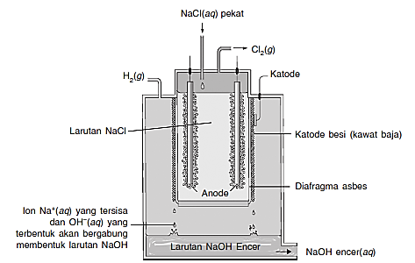
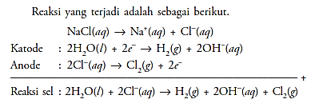
klorin dipisahkan dari senyawanya dengan
cara elektrolisis lelehan NaCl (proses Down) atau dengan elektrolisis larutan NaCl (sel diafragma).
Dokumen Penerbit

Slide 11
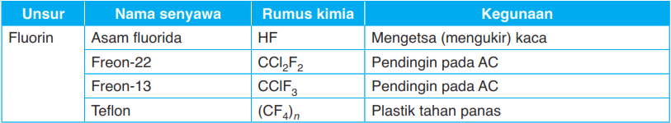
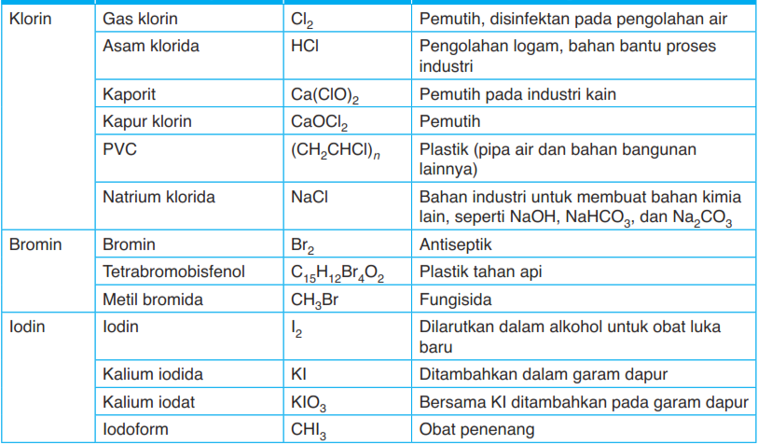
Contoh lain kegunaan gas halogen

Slide 12
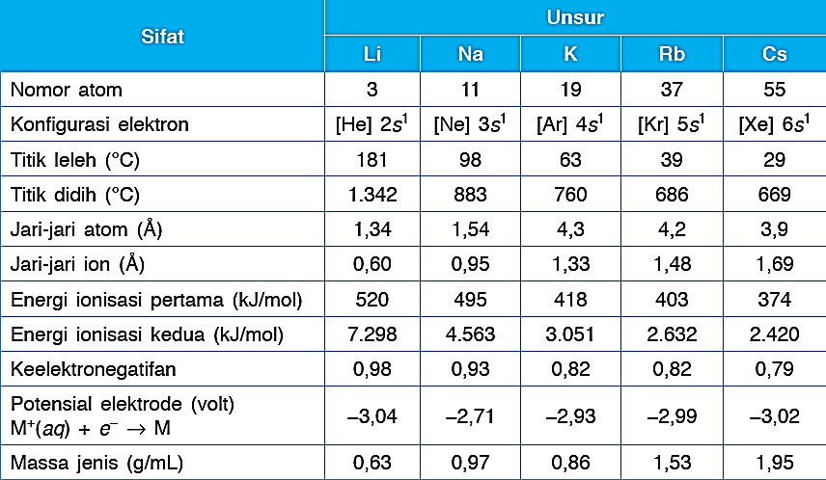
LOGAM ALKALI
Logam alkali merupakan logam yang sangat reaktif. Dalam sistem periodik, unsur-unsur logam alkali terdapat pada golongan IA, dengan anggotanya adalah litium (Li), natrium (Na), kalium (K), rubidium (Rb), sesium (Cs), dan fransium (Fr).

Slide 13
Logam alkali merupakan logam reaktif. Hal ini didukung oleh beberapa faktor, yaitu sebagai berikut.
Konfigurasi elektron valensi logam alkali adalah ns¹
Energi ionisasinya yang relatif rendah mengakibatkan logam alkali akan sangat mudah melepaskan elektron valensinya untuk membentuk ion +1.
Potensial elektrodenya yang rendah menunjukkan bahwa logam alkali adalah reduktor yang sangat kuat.

Slide 14
Oksida. kalium dapat membentuk superoksida (K₂O₂). Superoksida digunakan sebagai zat penghasil oksigen pada tabung penyelam karena dapat terurai menghasilkan oksigen, serta K₂O yang dapat menyerap CO₂ dari udara pernapasan.
Hidroksida. Natrium hidroksida atau soda kaustik dimanfaatkan dalam berbagai industri, di antaranya seperti mengendalikan keasaman atau pH, produksi bubur kertas, mengatasi pipa limbah yang tersumbat
Halida. KCl digunakan untuk pupuk kalium dan diperoleh dari penguapan air laut.
Karbonat. Natrium karbonat (Na₂CO₃) dikenal dengan soda abu dan digunakan sebagai bahan baku pada pembuatan kaca (gelas).
Sulfat. Natrium sulfat sering disebut dengan garam Glauber dan digunakan sebagai penyimpan panas matahari sehingga dapat mempertahankan suhu di dalam rumah agar tetap hangat.
Pemanfaatan senyawa alkali pada industri

Slide 15
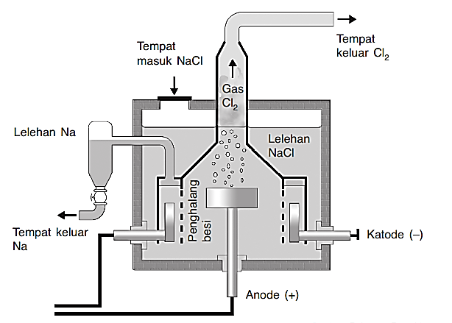
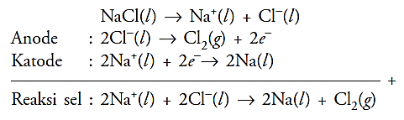
Natrium diproduksi secara besar-besaran dengan menggunakan sel Down. Proses ini dilakukan dengan elektrolisis lelehan NaCl
yang dicampur dengan CaCl2. Penambahan CaCl2 berfungsi untuk menurunkan titik lelehnya (dari 800°C menjadi 580°C). Anode terbuat dari grafit dan katode dari baja.
Dokumen Penerbit

Slide 16
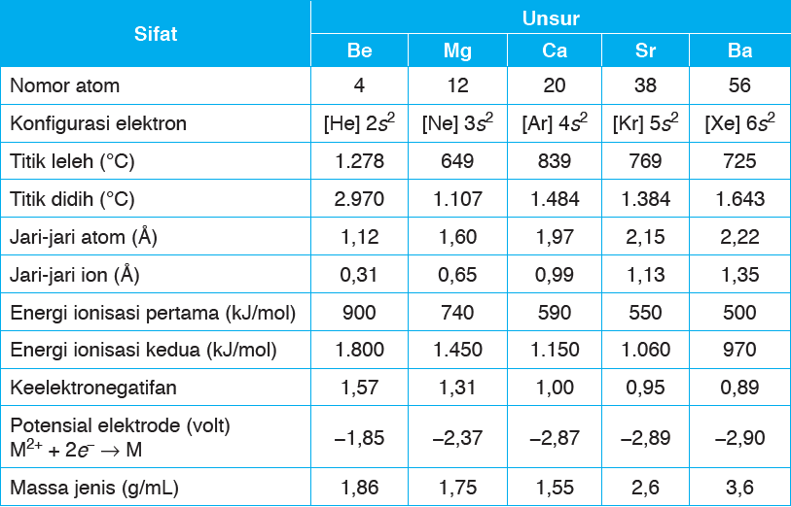
LOGAM ALKALI TANAH
Logam alkali tanah banyak tersebar di air laut dan mineral (batuan) dalam bentuk senyawa dengan bilangan oksidasi +2. Logam alkali tanah dalam sistem periodik unsur terletak pada golongan IIA, terdiri atas berilium (Be), magnesium (Mg), kalsium (Ca), stronsium (Sr), barium (Ba), dan radium (Ra).

Slide 17
Beberapa hal yang dapat dijelaskan dari sifat umum logam alkali tanah sebagai berikut.
Semua sifat logam alkali tanah mempunyai kecenderungan yang teratur dari Be ke Ba.
Konfigurasi elektronnya menunjukkan bahwa logam alkali tanah mempunyai elektron valensi ns².
Meskipun energi ionisasinya tinggi, karena energi hidrasi ion M²⁺ logam alkali tanah lebih besar daripada energi hidrasi ion M⁺ logam alkali
Jari-jari atomnya yang kecil dan muatan intinya yang lebih besar

Slide 18
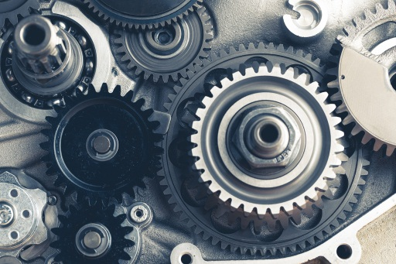
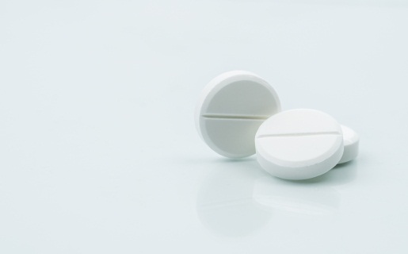

Pemanfaatan alkali tanah pada industri :
Tembaga beril dengan kompisisi Be dan Cu digunakan pada pembuatan per, roda gigi, dan kabel listrik
Mg(OH)₂ sebagai obat maag
CaSO₄.2H₂O untuk gips pada tulang yang patah
www.shutterstock.com /Alexandr
www.shutterstock.com / fahroni
www.shutterstock.com / nikkyfok

